Slide 1

Unsupervised Machine Learning
Dr. Fabián Torres Robles

Slide 2
Métodos utilizados cuando se cuenta con un conjunto de datos los cuales no se encuentran etiquetados. Por lo tanto, en lugar de predecir una salida particular para cada entrada, estos algoritmos intentan descubrir la estructura subyacente de los datos de entrada, agrupando entradas similares.
Clustering
En radiología se utiliza para la agrupación de imágenes en conjuntos similares de acuerdo sus atributos características descubriendo similitudes entre los datos.
También se utilizan para la segmentación de imágenes, identificando diferentes tejidos en una imagen.
Autoencoders
Método auto-supervisado que tiene recientes aplicaciones en el procesamiento de imágenes. Estos métodos tratan de producir como salida una copia idéntica a la de entra, aprendiendo características y reduciendo dimensiones.

Slide 3
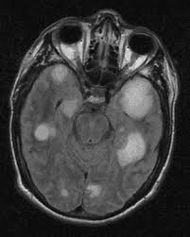
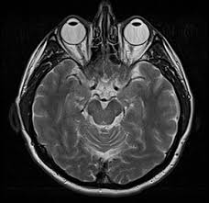
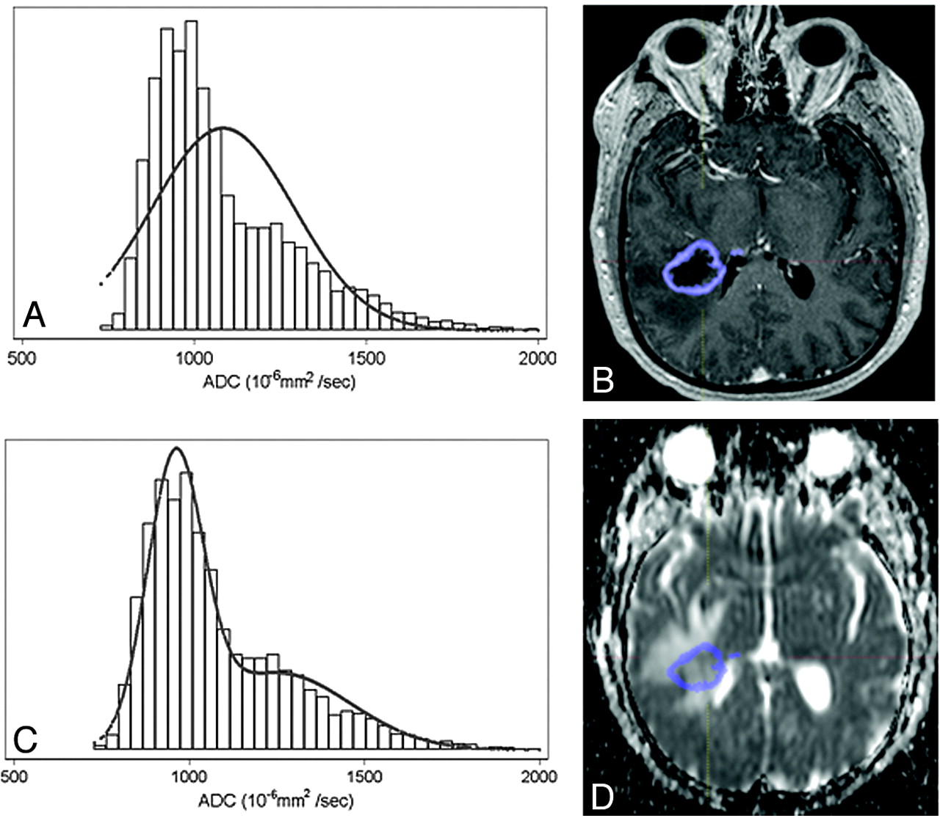
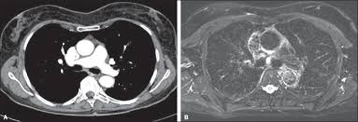
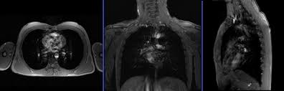
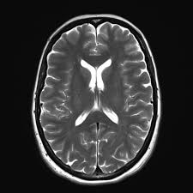
La clasificación de imágenes sirve para obtener subconjuntos de imágenes las cuales tengan ciertas similitudes. Este método ayuda en la minería de grandes bases de datos.
Feature
Extraction
Clustering
Chest MRI
Head MRI

Slide 4
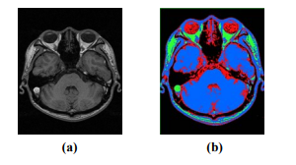
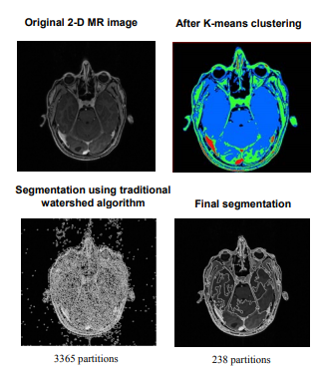
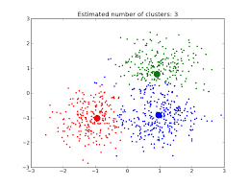
Segmentación de imágenes con Clustering
Los métodos de clustering se utilizan como preprocesamiento para obtener una segmentación inicial, la cual posteriormente debe de ser refinada
Feature Extraction and
Clustering

Slide 5
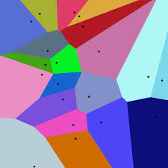
K-means: Método de exclusividad
Método de agrupamiento que separa un conjunto de datos en K grupos (clustres), de acuerdo a su cercanía con el centroide del cluster
Jerárquica:
Agrupación de datos en grupos jerárquicos:
Aglomerativa: empezando por lo particular
(cada punto es un cluster).
Divisiva: empezando por lo general
(Todos los datos son un solo cluster).

Slide 6
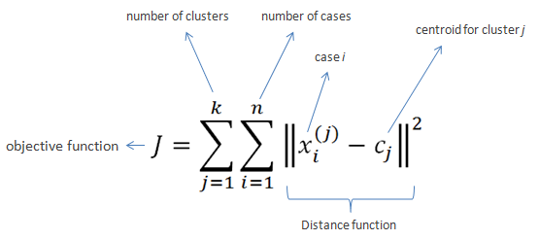
K-means clustering
Se realiza la partición de los datos en k clusters de acuerdo a k centroides. Los grupos se definen basados en algún tipo de similitud entre los datos pertenecientes a un cluster y su centroide.
Este algoritmo funciona mediante un método iterativo, en donde se realiza un refinamiento de la posición de los centros, mediante la minimización de la distancia entre todos los puntos y el centro:
Se inicializa aleatoriamente los centros de los clusters.
Se asigna cada data a el cluster más cercano, de acuerdo a su distancia.
Se actualiza el centro del cluster, de acuerdo al centroide de los datos que pertenecen a este cluster.
Se repiten 3 y 4 hasta su convergencia.

Slide 7
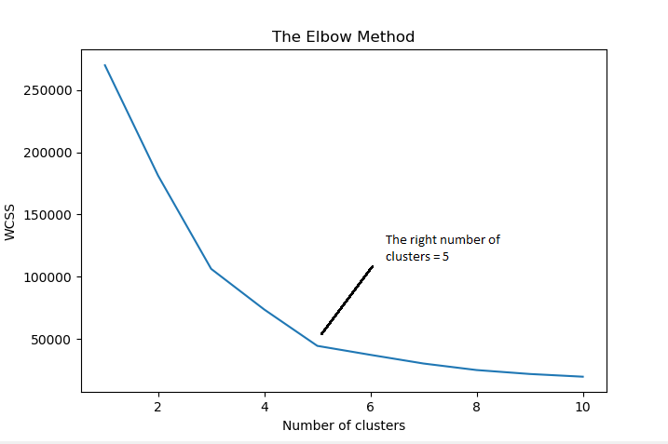
Desventajas de K-means
Método heurístico que funciona bien en la mayoría de los casos, pero no garantiza que se encuentra la mejor solución. (Mínimos locales)
Usualmente se tiene que correr más de una vez para evitar efectos por la inicialización de los centroides. (Se elige la solución con la menor variación)
La principal desventaja es la elección manual del número de clusters k.
Elegir el correcto número de k (método del codo)
Incrementar el número de clusters siempre reducirá el error en cada cluster, hasta el caso en que cada punto sea un cluster (error = 0).
Se debe de minimizar la suma cuadrada dentro de los clusters (WCSS, whithin-cluster sum of square).
El codo generalmente representa el número de clusters donde se empiezan a tener bajos rendimientos.

Slide 8
Clustering Jerárquico Aglomerativo
Inicialmente cada punto es considerado como un cluster individual. Iterativamente se van uniendo clusters, de acuerdo a una medida de similitud, hasta que solo se tiene un cluster o un número de clusters definidos.
Calcular la similitud de cada punto y considerar a cada uno como un cluster.
Clusters similares se unen para formar un solo cluster.
Se recalcula la similitud de cada cluster nuevo.
Se repiten 2 y 3 hasta encontrar un tener un solo cluster.
Clustering Jerárquico Divisivo
Inicialmente todos los puntos pertenecen a un solo cluster. Iterativamente se separan puntos del cluster creando subdivisiones del mismo de acuerdo a una medida de disimilitud.
Calcular la disimilitud de cada punto y considerar a cada uno como un cluster.
Clusters que no son similares se separan para formar más clusters.
Se recalcula la disimilitud de cada cluster nuevo.
Se repiten 2 y 3 hasta que cada punto es un cluster

Slide 9
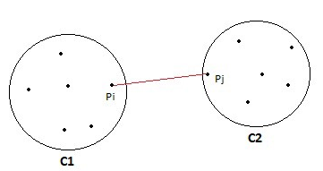
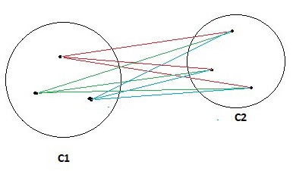
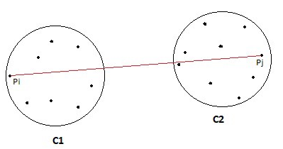

Similitud: Existen varias técnicas para calcular la similitud entre clusters.
Min
La similitud entre el C1 y C2 es igual al mínimo de la similitud entre los puntos Pi y Pj, en donde Pi pertenece a C1 y Pj a C2
Promedio
La similitud entre el C1 y C2 es igual el promedio de la similitud entre todos los puntos de los clusters.
Max
La similitud entre el C1 y C2 es igual al máximo de la similitud entre los puntos Pi y Pj, en donde Pi pertenece a C1 y Pj a C2
WARD
Similar al promedio pero utiliza la suma de cuadrados de la distancia como función de similitud

Slide 10
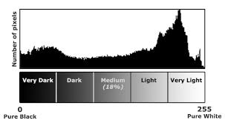
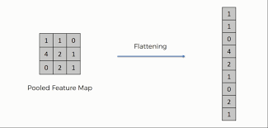
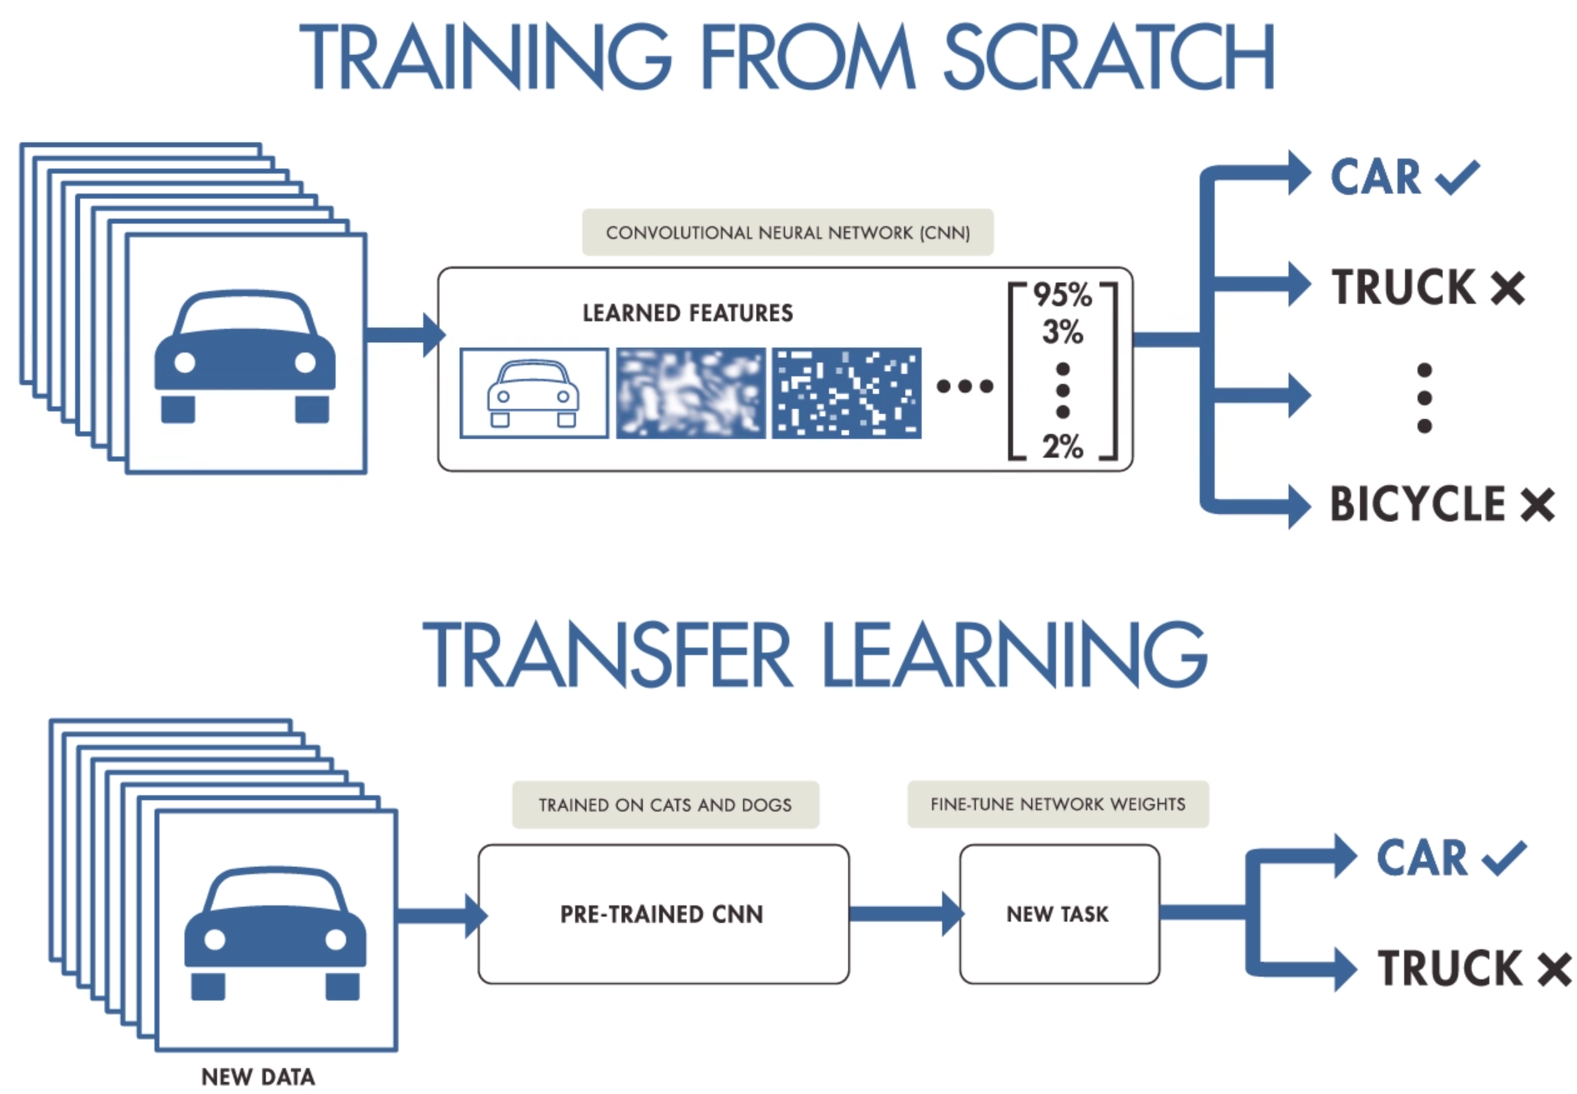
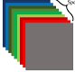
Extracción de características para la clasificación y segmentación de imágenes
Se requiere extraer de las imágenes características que describan al problema las cuales serán utilizadas para que los algoritmos de machine learning aprendan de ellos a distinguir entre imágenes de diferente tipo, o a distinguir pixeles de diferentes objetos.
Imagen completa
(niveles de gris)
Histograma (cuenta de niveles de gris)
1 | 32 | 12 | 1 | 2 | 2
43 | 4 | 35 | 2 | 28 | 2
5 | 6 | 54 | 34 | 39 | 4
3 | 32 | 35 | 64 | 94 | 69
65 | 10 | 16 | 43 | 85 | 9
54 | 19 | 27 | 15 | 37 | 88
10 | 23 | 66 | 54 | 7 | 8
23 | 45 | 65 | 8 | 45 | 88
4 | 6 | 64 | 34 | 87 | 8
Transfer Learning
(CNNs)

Slide 11
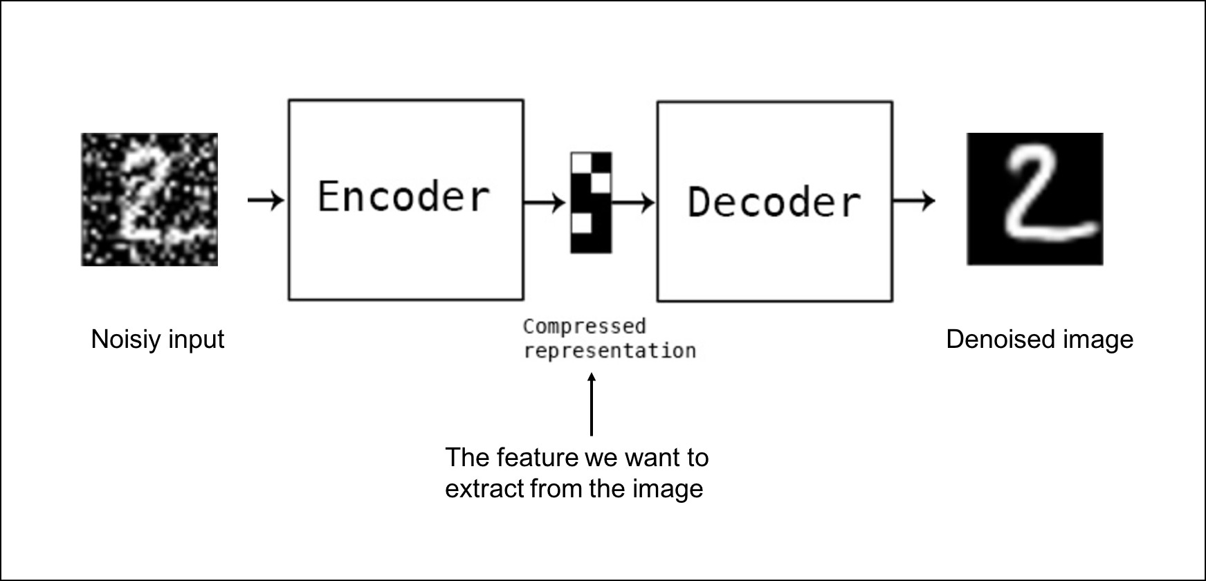
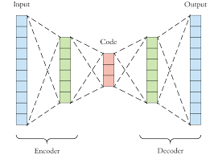
Autoencoders: Métodos de Deep Learning no supervisados, que tienen el objetivo de extraer características de la imagen, mediante la codificación de datos en representaciones más pequeñas, para posteriormente reconstruir las imágenes completas mediante un decodificador.
Extracción de características con autoencoders
Usos:
Encriptación y compresión de imágenes
Extracción y reducción de características
Generación de nuevos datos
Detección de anomalías
Filtrado de imágenes

